Slide 1
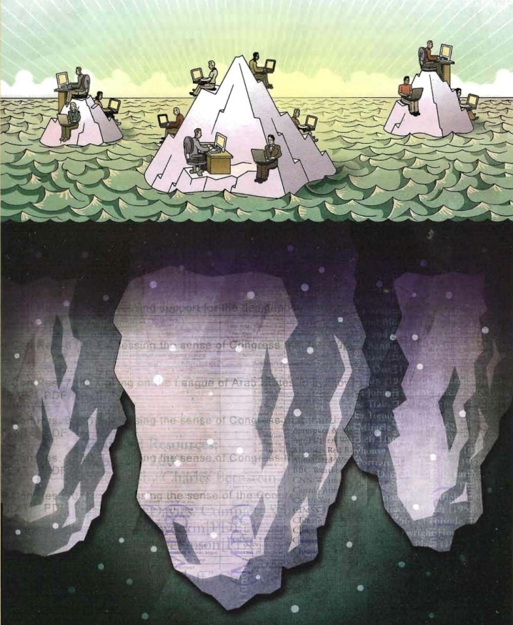

Modèle Relationnel 2013 - 14
Witold Litwin

Slide 2
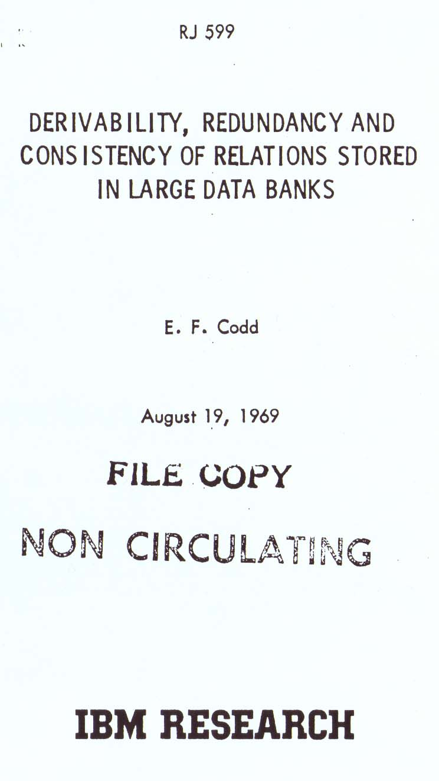
BD Relationnelle
Le Rapport de Recherche qui a lancé les SGBDs Relationnels
(publié uniquement en interne à IBM Almaden Research Center (CA)

Slide 3
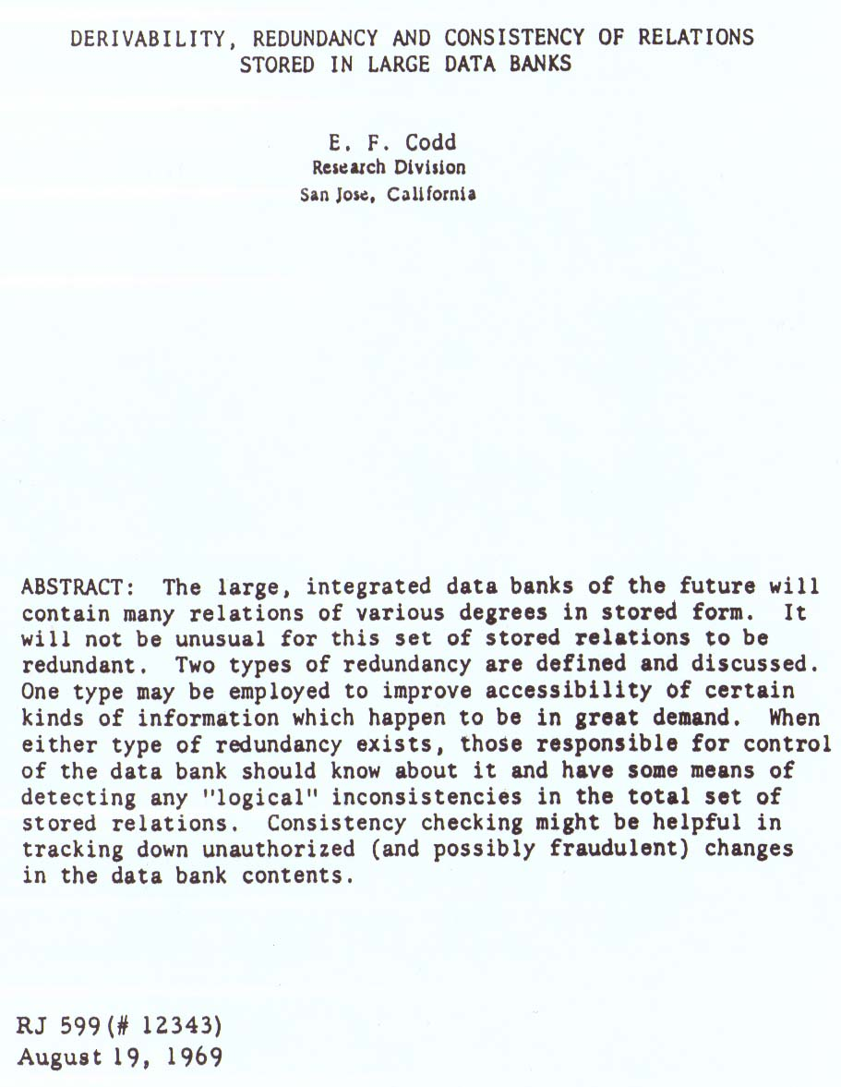
BD Relationnelle
Le Rapport de Recherche qui a lancé les SGBDs Relationnels
(Résumé)

Slide 4
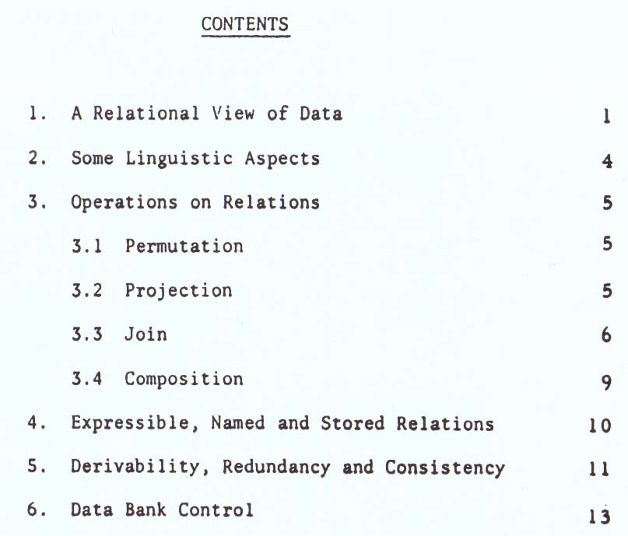
BD Relationnelle
Le Rapport de Recherche qui a lancé les SGBDs Relationnels
(Table des Matières)

Slide 5
Base de données relationnelle
Fichier =
table
ou
relation
Donnée =
ligne
ou
attribut
atomique
Opérations = transformations de tables en
une
table
Opération
relationnelle

Slide 6
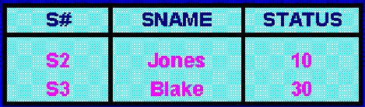
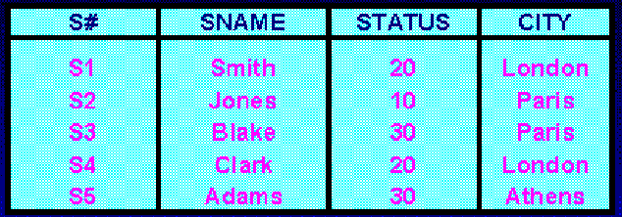
Exemple
S
SQL:
Select S#, SNAME, STATUS FROM S WHERE CITY = ‘Paris’
Algèbre relationnelle :
(S WHERE CITY = 'Paris') [S#, SNAME, STATUS]

Slide 7
Base de données relationnelle
Une collection d'objets :
Relations réelles (tables de base)
Liens réferentiels
Contraintes d'intégrité (surtout référentielle)
intra-relationnelles
Mono-attribut et multi-attribut
inter-relationnelles
Intégrité référentielle surtout
Déclencheurs (ang. triggers) notamment pour maintenir l'intégrité
Autres (procédures stockées…)
Schéma conceptuel = Définition de la collection

Slide 8
Schéma de BD Entreprise
clé
Empl (E#, Nom, Prénom, Né, Rue, CodePost, Ville, Dep#) ;
E# Counter ; Nom Text ; Né Date ; Dep# Int...
:Syst-date - Né < 65 * Contrainte de validation
Dep# Not Null ; * Contrainte d'existence
Taches (T#, Description) ;
Planning (E#, T#, Date-fin, Avancement) ;
Dep (Dep#, Name) ;
Trigger on Empl On Insert Check-Ref-Int (Dep, Empl.Dep#) ;
Autres Déclencheurs utiles ?
Ce schéma est possible sous MsAccess, bien que exprimé différemment

Slide 9
Schémas Externes
Schéma (vue) externe = Collection de vues relationnels (tables virtuelles dérivées de relations réelles)
Un usager ne voit pas de différence entre une vue relationnelle et une table réelle
En principe !
Une vue relationnelle n'est pas une vue externe au sens ANSI-SPARC
Celle-ci serait une base virtuelle

Slide 10
P

Slide 11
P
Create View P1 as
select P#, PNAME, COLOR
from P;
P1

Slide 12
P
Create View P1 as
select P#, PNAME, COLOR
from P;
Create View P2 as
select P#, PNAME, COLOR
from P where CITY = 'London';
P1
P2

Slide 13
P

Slide 14
P
P1
P2

Slide 15
Base relationnelle
Tables réelles

Slide 16
Base relationnelle
Tables réelles et vues

Slide 17
Relations
D_{i} ; i = 1,2..n des ensembles dits domaines
Une relation R est un sous-ensemble de produit cartésien:
R ⊆ D_{i,1} x D_{i,2} ... x ... D_{i,k} k = 1,2...
Les D_{i,j} sont les attributs de R ; les rôles de domaines (Codd)
Les éléments de R sont dit tuples ou n-uplets
Il n’y a pas de tuples égaux dans une relation

Slide 18
Relations
Dans une BD relationnelle, on n’a que des relations finies
En nombre d’attributs et en nombre de tuples
Toute valeur d’un d ∈ D_{i} est atomique
Pas un ensemble
donc mono-valeur
donc indécomposable
sans perte de la sémantique
De telles relations sont dites normales
Autrement dit en 1 NF au moins

Slide 19
Relations
Attribut multi-valeur
Attribut atomique
0 NF
1 NF
P1
P2
P3
P4
S1
S1
S1
S1
P1
P2
P3
P4
S1
S2
S2
S2
P1
P2
P3
P1
P2
P3
S2

Slide 20
Relations
Attribut multi-valeur
Attribut atomique
0 NF
1 NF
S1
S2
S1
S1
S1
S1
P1
P2
P3
P4
P1
S1
S2
P2
S2
S2
S2
P1
P2
P3
S1
S2
P3
P4
S1
La même 1NF !

Slide 21
Schéma d'une relation
Les noms R et D_{i,j} constituent le schéma de la relation
Ce schéma et l'ensemble des éléments possibles de R constituent une intention de R.
Les éléments de R y présent à un moment donnée constituent une extension de R.
Une mise à jour modifie une extension et change l'état de la base

Slide 22
Un état de la base S-P
Intention de S
S
SP
Une
extension
de S
P

Slide 23
Egalité de relations
Deux relations R et R' sont égales si elles diffèrent seulement par ordre :
d'attributs (colonnes)
de tuples (lignes)

Slide 24
Une même relation S

Slide 25
MAJ / Restructuration
Une mise à jour est correcte si la nouvelle extension est dans l'intention de R
C'est le rôle des contraintes d'intégrité de ne permettre que les mises à jour correctes
Un changement de schéma de R est une restructuration

Slide 26
SQL : MAJ / Restructuration ?
Emp (E#, Nom, Prénom, Age, Rue, CodePost, Ville, Dep#) ; Age < 65 * Contrainte de validation Dep# Not Null ; * Contrainte d'existence
Update Emp Set Age = 35 Where E# = '123' ;
Update Emp Set Age = 75 Where E# = '456' ;
Alter Emp Add Tel Integer ;

Slide 27
Opérations relationnelles
Une relation est un fichier qui supporte les opérations relationnelles
Une opération relationnelle transforme des relations arguments dans une relation résultat :
une relation temporaire n'appartenant pas au schéma de la base.
une relation de la base (mise à jour)
une vue

Slide 28
Opérations relationnelles
Pour une BD relationnelle, les opérations sont définies sur les relations normales
Celles basiques forment l’algèbre relationnelle
Définie par E. Codd
En pratique, il y a aussi des opérations additionnelles
Arithmétiques, agrégations…

Slide 29
Opérations relationnelles
Op. ensemblistes: UNION, INTER, DIFF, TIMES
Sélection :
Projection
Restriction
Jointure naturelle ou Θ
Division
Agrégation
Opération suppl.
Mise à jour
Création d ’une vue
Voir le cours sur l’algèbre relationnelle

Slide 30
Base S-P
Ids et noms de fournisseurs
S
S [S#,SNAME]
S [CITY]
S WHERE CITY = Paris
Villes de fournisseurs

Slide 31
Jointure naturelle
La jointure A JOIN B de deux tables
A (X, Y) et B (Z, Y)
est la table C avec les attributs :
C (X, Y, Z)
et avec tous les tuples (X:x, Y:y, Z:z ) tels que (x, y) est dans A et (y, z) est dans B
pas d’autres tuples
X, Y, Z peuvent être composés

Slide 32
Jointure naturelle
Est-ce que la jointure naturelle est commutative et/ou associative ?
Notamment \ une sélection ou une projection ?
A JOIN B =? B JOIN A
A JOIN B JOIN C = ? A JOIN (B JOIN C)
A JOIN A JOIN A = ?

Slide 33
CS
S
S [STATUS, CITY]
SC
S [S#, CITY]
CS JOIN SC

Slide 34
S# | SName | Status | City
s1 | smith | 20 | London
s2 | Jones | 10 | Paris
s3 | Blake | 30 | Paris
s4 | Clark | 20 | london
s5 | Adams | 30 | Athens
S
Fournisseurs avec les fournitures
S JOIN SP
S# | SName | Status | City | P# | qty
s1 | smith | 20 | London | p2 | 200
s1 | smith | 20 | London | p3 | 400
s1 | smith | 20 | London | p4 | 200
s1 | smith | 20 | London | p5 | 100
s1 | smith | 20 | London | p6 | 100
s1 | smith | 20 | London | p1 | 300
s2 | Jones | 10 | Paris | p1 | 300
s2 | Jones | 10 | Paris | p2 | 400
s3 | Blake | 30 | Paris | p2 | 200
s4 | Clark | 20 | london | p2 | 200
s4 | Clark | 20 | london | p4 | 300
s4 | Clark | 20 | london | p5 | 400
SP
s# | P# | qty
s1 | p1 | 300
s1 | p2 | 200
s1 | p3 | 400
s1 | p4 | 200
s1 | p5 | 100
s1 | p6 | 100
s2 | p1 | 300
s2 | p2 | 400
s3 | p2 | 200
s4 | p2 | 200
s4 | p4 | 300
s4 | p5 | 400

Slide 35
Θ -jointure
Table C égale à :
C = ( A TIMES B ) WHERE X Θ Y
est la Θ − jointure de tables A(X,...) et B (Y,...).
TIMES est un produit cartesien
X et Y sont non-composites
Θ∈ { =, <>, <, ≤ >, ≥}
La Θ − jointure est notée :
C = A JOIN B ON X Θ Y.

Slide 36
Θ -jointure / Equi-jointure
C = A JOIN B ON X = Y est une equi-jointure.
A ne pas confondre avec la jointure naturelle
Où l’attribut Y de jointure peut être de plus composite
Est-ce que la Θ − jointure est commutative et/ou associative ?

Slide 37
Division
Table C ( X ) notée:
A DIVIDEBY B
est une division de tables A (X, Y) et B (Y) ssi C contient tous les tuples ( x ) tels que ∀ ( y ) ∈ B , ∃ ( x, y ) ∈ A
S# P#
S1 P1
S1 P2
S2 P1
S2 P3
P#
P1
P2
S#
S1
Tout fournisseur de pièces P1 et P2.
DIVIDEBY est associatif ou commutatif ?

Slide 38
Op. ensemblistes
UNION, INTER, DIFF
R1 UNION R2
R1 INTER R2
R1 DIFF R2
Elles sont union-compatibles
Même nombre d’attribut
Types d’attributs compatibles
Permettant d’évaluer « = « sur les attributs
La définition de compatibilité dépend du SGBD
Même de sa version

Slide 39
Op. ensemblistes
TIMES
Produit cartésien
R1 TIMES R2
Pas de contraintes sur les types d’attributs
Ni sur leur nombre
Opération très chère que l’on évite à tout prix

Slide 40
Requêtes algébriques à la base S-P
(( S JOIN SP ) WHERE P# = 'P2' ) [ SNAME]
(( S JOIN SP ) WHERE P# = 'P2' ) WHERE STATUS > 100 ) [ SNAME]
(((P WHERE COLOR <> 'Red' ) [P#] JOIN SP ) [S#] JOIN S [SNAME]
(((P WHERE COLOR <> 'Red' ) [P#, PNAME] JOIN SP ) [S#, PNAME] JOIN S [SNAME]
(( SP [S#, P#] DIVIDEBY P [P#] ) JOIN S ) [SNAME]
SP [S#, P#] DIVIDEBY (( SP WHERE S# = 'S2') [P#]))

Slide 41
Requêtes algébriques à la base S-P
[SCITY] UNION [PCITY]
( S JOIN SP ) WHERE P# = 'P2' INTER ( S JOIN SP ) WHERE P# = 'P3' [ SNAME]
(S DIFF (( S JOIN SP ) WHERE P# = 'P2' )) [ SNAME]
((S TIMES SP ) WHERE P# = 'P2' ) WHERE STATUS > 100 ) [ SNAME]

Slide 42
Utilité de l'algèbre
Puissance expressive:
8 opérateurs de Codd permettent d'exprimer toute expression logique de prédicat de 1-er ordre
note: seulement 5 sont primitives (lesquels ?)
La puissance expressive de l'algèbre dite complétude relationnelle constitue la mesure de la puissance minimale de tout LMD assertionnel digne de ce nom

Slide 43
Utilité de l'algèbre
Technique de choix pour l'implémentation
Il n'y a que 8 opérateurs
Ces opérateurs sont faciles à implémenter
Leur propriétés permettent de transformer les expressions en +efficaces à évaluer, en général
Améliorations algébriques
Moins de valeurs à lire ou écrire
Moins de mémoire nécessaire pour ces valeurs
Voir mon cours sur l’algèbre

Slide 44
Utilité de l'algèbre
Exemple
(( S JOIN SP ) WHERE P# = 'P2' ) [SNAME] = ( S JOIN ( SP WHERE P# = 'P2' )) [SNAME]
La 2ème expression semble plus efficace ?
Règle Générale d’Amélioration ?
(A JOIN B WHERE A.a = C) → (A WHERE a = C) JOIN B

Slide 45
Opérations relationnelles (SQL)
Voit (Im#, Pref, Mod, Couleur) Amende (A#, I#, Nom, Addr, Payé)
Select * From Voit Where Couleur = 'rose';
Select Mod From Voit
Select * From Voit, Amende
Select Nom, Addr From Amende, Voit Where Payé Is Null and Mod = 'Ferrari' and I# = Im# ;

Slide 46
Opérations relationnelles (SQL)
Voit (Im#, Pref, Mod, Couleur) Amende (A#, I#, Nom, Addr, Payé)
Update Amende Set Payé = '10-01-96' where A# = '123' ;
Create View En-instance As Select * From Amende, Voit Where Payé Is Null and Amende.I# = Voit.Im# ;

Slide 47
Complétude relationnelle de SQL
expression algébrique, ∃ une expression équivalente de SQL et de QBE
Schéma de preuve:
∀ opérateur algébrique, ∃ une expression équivalente de SQL
∀ composition d'opérateurs algébriques, ∃ une composition équivalente de SQL

Slide 48

Relations
Une relation réelle est définie à partir des valeurs de ses attributs
Une relation virtuelle (vue) est dérivée (héritée) par une opération relationnelle à partir de relations réelles ou de vues

Slide 49
Relations
En général, une valeur d’un domaine et donc d’un attribut peut être un ensemble
XML , Access 2007
Pour les opérations relationnelles dans les SGBD actuels, ils ne sont néanmoins en principe que des valeurs atomiques
Toute décomposition fait perdre la sémantique de la valeur
De telles relations sont dites normales

Slide 50
O NF
1 NF
S#
P#
S#
P#
P1
P2
P3
P4
S1
S1
S1
S1
P1
P2
P3
P4
S1
Norm.
S2
S2
S2
P1
P2
P3
P1
P2
P3
S2
Toute valeur de S# et toute de P#
Une ligne
Contrainte très importante !

Slide 51
O NF
1 NF
S#
Name
P#
S#
Name
P#
P1
P2
P3
P4
S1
S1
S1
S1
IBM
IBM
IBN
IMB
P1
P2
P3
P4
S1
IBM
Norm.
S2
S2
S2
HP
HP
HP
P1
P2
P3
P1
P2
P3
S2
HP
Toute valeur de S# et toute de P#
Une ligne
Redondances & Erreurs
Peu acceptables en général

Slide 52
O NF
1 NF
S#
P#
L#
S#
P#
L#
P1
P2
L1
L2
L3
S1
S1
S1
S1
P1
P1
P1
P2
L1
L2
L3
L1
L2
L3
L4
L5
L6
…
S1
Norm.
S1
S1
S2
S2
S2
…
P2
P2
P4
P4
P4
…
P4
P5
P6
P7
L4
L5
L6
S2
Toute valeur de (S#, P#, L#)
Une ligne
Notes:
Au lieu de 6 valeurs pour S1 on insère 18, puis au lieu de 8 pour S2 on insère 24! Donc 3 fois + de travail et de mémoire.

Slide 53
Normalization en 1-NF
Explosion combinatoire de la taille de la table !
Etud (E#, Tel, Hobby, Dipl, Enfants, Voit)
Etudiant Dupont:
3 tel, 5 hobbies, 3 diplômes, 3 enfants, 2 voitures
Un tuple d’ue relation en 0-NF suffit
Il faut 3*5*3*3*2 = 270 tuples pour une relation en 1-NF !
Un tuple pour toute combinaison d’un tél, un hobby, un dipl….
sous peine de perte d’info
Inacceptable en général

Slide 54
Solutions pour la Conception
Empirisme et Expérience
UML
Théorie Mathématique
Normalisation en i-NF ; i > 1 et BCNF
Surtout BCNF et 4-NF
Comme on verra + loin
Détails dans le cours « Normalisation relationnelle »

Slide 55
Et la Manipulation ?
Le problème reste ouvert dans le relationnel de base
SELECT E#, Tel, Hobby, Dipl, Enfants, Voit FROM R1, R2…Rn WHERE…
Produit une relation virtuelle en 1-NF
Fera revenir les 270 tuples discutés
Une sortie: la Fonction LIST
SQL Anywhere & votre prof.
Le cours sur SQL avancé

Slide 56
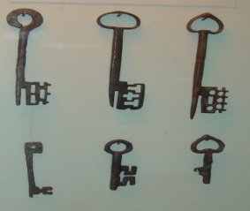
Clés
Dans toute relation R il existe une combinaison C d'attributs dite clé telle que
Dans tout tuple t d'intention de R, la valeur C(t) identifie t,
Il n'y a pas de sous-combinaison de C avec cette propriété
Démontrez cette assertion !
Exemples: N° SS, N° Étudiant, Nom de pays, (Nom, Prénom, Tel), Oid,...

Slide 57
Clés
Le choix de C est dicté par l'intention de R
Soit R = Pers (Nom, Prénom, SS#, Tel)
Dans une famille Pers (Nom, Prénom, SS#, Tel) /* Tout membre
A la SS Pers (Nom, Prénom, SS#, Tel) /* Assuré seuelement
A l'état civil Pers (Nom, Prénom, SS#, Tel) /* Toute personne
Les valeurs d'un attribut d'une extension peuvent à un moment donné être toutes différentes sans qu'il s'agisse d'une clé !

Slide 58
Clés
C atomique consiste d’un attribut
C composite en contient plusieurs
Tout attribut d’une clé est dit attribut-clé
Tout autre attribut est un attribut non-clé
C’est une fonction de toute clé de la table
Cette propriété est la base d’une définition du concept de la clé

Slide 59
Clés
Il ne faut pas confondre le concept de la clé avec celui d’un attribut-clé
Ce dernier n’est pas la clé dès que la clé est composite
Dans Pers (Nom, Prénom, SS#, Tel)
SS# est la clé et l’attribut-clé
Dans Pers (Nom, Prénom, SS#, Tel)
Nom n’est que l’attribut-clé

Slide 60
Relations
Si C est clé de R, alors tout ensemble d’attributs de R strictement incluant C est appelé sur-clé ou super-clé
Dans notre base S-P, S# est une clé de S, donc (S#, SNAME) est une sur-clé de S.
Et les attributs (SNAME, STATUS) ne sont même pas une sur-clé

Slide 61
Relations
R peut avoir plusieurs clés. Dans ce cas:
Une clé est arbitrairement choisie est dite primaire
Les autres deviennent clés candidates seulement
Une seule clé existante dans une table est formellement une clé candidate aussi
Pour certains, néanmoins, la clé primaire n’est plus une clé candidate

Slide 62
Relations
R peut avoir plusieurs clés de cardinalités différentes.
La clé avec le plus petit nombre d’attributs est dite alors minimale
A choisir de préférence

Slide 63
Relations
Une clé C d'une relation R peut être des attributs F d'une autre relation R'
F deviennent une clé étrangère dans R’
F n'est pas en général une clé de R'

Slide 64
Relations
L'égalité C = F constitue le lien référentiel entre les relations correspondants
Entre C et F il peut exister la contrainte d'intégrité référentielle
Pas de F sans C
Pas de participant qui ne serait pas un étudiant connu
Dans un SGBD de 2-ème génération ces liens étaient les références implicites (pointeurs)
Dans UML aussi en principe

Slide 65
Clé primaire
Clé candidate
Voit (Châssis#, Moteur#, Plaque#, Mod, Poids, Coul )
Clé candidate
Clé candidate
composée
Etud (E#, Nom, Prénom, Tel, Adresse )
Participants (C#, E#, Note)
Clé étrangère

Slide 66
Relations
Les SGBD majeurs gèrent désormais des contraintes IR ainsi que les liens réferentiels
MSAccess :
IR 1:1 et 1:N entre deux tables
Sur un ou plusieurs attributs à la fois
Quelques bugs pour 1:1
Voir la suite du cours
Jointures implicites ou automatiques à partir de liens sémantiques
Voir la suite du cours

Slide 67
Intégrité référentielle
Mari
M#
1
1
Femme
F#
Produit
P#
1
1
N
N
PP#, PS#
Produit Composé
Mari
M#
1
N
Femmes
F#
Ami
A#
M
N
Amie
A#
Comment faire ?

Slide 68
Intégrité Référentielle
Les clés C et F peuvent aussi être dans une même relation:
Emp ( E#, Enom, Tel, Chef# )
Personne ( SS#, Nom, Mère#, Père#)
De tels liens génèrent les récurrences exigeant le calcul de fermetures transitives
Les opérations relationnelles ne permettent pas de calculer les fermetures transitives
Les SGBD en général ne gèrent pas de tels liens sémantiques

Slide 69
Intégrité Référentielle
Néanmoins MsAccess le fait
D’une manière limitée
Par la déclaration adéquate de relations
Pour l’intégrité référentielle
Par la définition correcte de sous-feuille (sous-table)
On déclare la table elle-même comme sa propre sous-feuille (sous-table)
Pour voir en un clic les employés d’un chef etc.

Slide 70
Valeurs nulles
Une valeur nulle est un abus de langage pour designer une absence de valeur d’un attribut
On dit aussi un nul ou un null (ang. null)

Slide 71
Types de nuls
Valeur inconnue
Ville de fournisseur inconnue
Valeur inapplicable
Fournisseur connu pour être sans statut
Nom de jeune fille pour un monsieur
Cette distinction est rarement appliquée en pratique

Slide 72
Types de nuls
Comment faire alors s’il le faut ?
Pour l’attribut #TEL faut distinguer entre:
# tel portable inconnu
on relancera la personne pour connaître son numéro
Personne sans téléphone portable

Slide 73
Types de nuls
Ce type de nul peut indiquer alors l’existence d’une sous-classe
Personnes sans portable
Personnes à Dauphine qui sont des étudiants, ayant alors aussi l’ID E# etc.
Personnes à Dauphine qui sont des salariés ayant alors aussi l’ID S# etc.
On reverra ce problème + tard

Slide 74
Le nul et la clé primaire
Un attribut-clé de la clé primaire ne peut être nul
Pourquoi ?
Une propriété qui peut sembler anodine
En fait elle est d’une importance capitale pour une base relationnelle
conduit à la démarche dite de modélisation relationnelle
notamment aux formes normales
Notes:
Fin cours 1 Utilisation BDs 07-08

Slide 75
Les nuls en perspective
On peut interdire la présence d’un nul pour un attribut
Dans la définition de l’extension de la relation
Notamment dans MsAccess
La théorie initiale du modèle relationnel ne prévoyait pas de nuls

Slide 76
Les nuls en perspective
L’introduction de nuls a été faite par les « praticiens »
Elle a crée de nombreux problèmes théoriques et pratique
beaucoup restent non-résolus
voir les cours sur SQL

Slide 77
Les nuls en pratique
Ex. MsAccess
Deux nuls sont égaux pour Distinct et Group By
Ils sont différents pour l’equi-jointure
Un nul est plus grand que tout a non-nul
Somme (nul , a) = a mais nul + a = nul
Une requête peut générer une table avec tous les tuples entièrement nuls
Vous avez dit bizarre ?

Slide 78
Modélisation relationnelle
Passage du monde réel vers une base relationnelle
Le schéma conceptuel
Schémas de tables
Liens sémantiques & contraintes IR
Opérations permises
Les schémas externes

Slide 79
Modélisation relationnelle
Souvent fort simple
L’attrait de bases relationnelles
Exemples typiques commentés en cours
Fournisseurs et Pièces (Supplier Part DB)
Conseillers en assurances et Produits d’Assurances
Etudiants et Cours

Slide 80
Modélisation relationnelle
BDR

Slide 81
Modélisation relationnelle
Méthodes « grand-public » semi-formelles
ER
ERG
Merise…
UML
Le résultat peut être optimal
Méthode formelle
Un résultat optimal garanti

Slide 82
Modélisation relationnelle semi-formelle
Trois phases
Modélisation conceptuelle par spécifications fonctionnelles
Pas particulière au relationnel
Ni aux BDs même
Conceptuel – Relationnel
Transformation du modèle conceptuel en CS et ESs d’une BD
Normalisation
Amélioration du CS par suppression des anomalies

Slide 83
Modélisation relationnelle formelle
Deux phases
Modélisation conceptuelle par spécifications fonctionnelles
+- Informelles
Une pièce à un nom, une couleur…
Conceptuel –> Relationnel
Normalisé a partir de la relation universelle
Sans sous-classes cachées
Détails + tard

Slide 84
Modélisation Relationnelle
Graphe de références
Une BD relationnelle en général comporte plusieurs relations
Un graphe de références représente sa structure
Les nœuds sont des relations
Les arcs orientés sont les contraintes d'intégrité référentielle C -> F
1:N ou 1:1
Les autres arcs sont les liens référentiels
Une base relationnelle n'est correctement définie
que si son le graphe de références est
un graphe connecté

Slide 85
Résultat Attendu:
Graphe de références optimal
Graphe des références à nombre minimal de nœuds
Sous contraintes :
D’absence d’anomalies
D’insertion, suppression, MAJ
De minimisation de redondance globale de données
Par rapport à 0NF surtout
Les deux contraintes sont duales

Slide 86
Résultat Attendu:
Graphe de références optimal
Graphe des références à nombre minimal de nœuds
Sous contraintes :
Préservation de dépendances fonctionnelles (DFs)
Absence de dép. multivaluées (DMs)
Pas ou peu de valeurs nulles
Cette contrainte peut contredire celle sur les anomalies & redondances
Il faut alors exercer le bon sens

Slide 87
Modélisation relationnelle : Anomalies
Anomalie d’insertion
On ne peut pas insérer de valeurs qu’il faudrait
Soit la table
S’ = (S#, Sname, Status, City, P#, Qty)
Fournisseur S1 ne fournit encore aucune pièce
On ne peut pas insérer ses données:
Fournisseur S1 est Smith, a le statut 20 et est à Londres

Slide 88
Modélisation relationnelle : Anomalies
Anomalie d’insertion
Il faut insérer une même donnée plus de fois que nécessaire
En idéal : une donnée n’est insérée qu’une fois dans la base
Ex. 1 Revoir notre exemple illustrant 1NF
La conception en une table présente l’anomalie

Slide 89
Modélisation relationnelle : Anomalies
Ex. 2 Dans S’, si S1 fournit 5 pièces, alors on insère aussi Sname, City, Status 5 fois
Soit maintenant la conception en deux tables
S = (S#, Sname, City, Statuts)
SP (S#, P#, Qty)

Slide 90
Modélisation relationnelle : Anomalies
La conception est libre de deux aspects discutés de l’anomalie
On peut insérer les données sur S1 même s’il ne fournit rien actuellement
La base peut contenir davantage de données
On n’insère aussi Sname, City, Status qu’une fois

Slide 91
Modélisation relationnelle : Anomalies
En supposant qu’en général un fournisseur fournit plusieurs pièces, on diminue la redondance globale
Bien que l’on l’augmente nécessairement localement pour S#

Slide 92
Modélisation relationnelle : Anomalies
Ex. 3 Soit la table
S’' = (S#, Sname, Status, ZIP, City)
Pour chaque ZIP il n’y a qu’une ville
Il faut répéter la ville inutilement quand plusieurs fournisseurs partagent un même code postal
La solution ?
Problème dit de 3NF

Slide 93
Modélisation relationnelle : Anomalies
Ex. 4 Soit notre table S’
S’ = (S#, Sname, Status, City, P#, Qty)
Supposons que S# et Sname sont deux clés candidates dans S (S#, Sname, Status, City)
S’ présente la même anomalie qu’avant
Une autre solution en plus de celle de la décomposition en tables S et SP déjà discutées?
Problème dit de BCNF

Slide 94
Modélisation relationnelle : Anomalies
Ex. 5 Revoir le diapo 52. Soit SPL (S#, P#, L#) la table en 1NF sur ce diapo .
Avec sa clé.
SPL présente une anomalie d’insertion .
P.ex. l’insertion de la localisation L7 pour S2 implique la création de 4 tuples
Problème dit de BCNF
Solution intuitive et sa motivation ?

Slide 95
Modélisation relationnelle : Anomalies
Ex. 5 Revoir la table Etud du diapo 53.
Etud (E#, Tel, Hobby, Dipl, Enfants, Voit)
D’accord / pas d’accord avec la clé choisie ?
Etud présente une anomalie d’insertion insupportable en pratique .
Problème de BCNF aussi
Dans toute sa splendeur cette fois-ci
Votre solution intuitive ?
Sa motivation ?

Slide 96
Modélisation relationnelle : Anomalies
Ex. 6 Soit la table
P = (P#, Pname, E#, Sal, S#, Dipl, V#, Lab)
Une personne est en général soit un employé, soit un étudiant, soit un visiteur
Une insertion génère un général beaucoup de nuls
Une anomalie non considérée par le relationnel classique
On y reviendra + tard

Slide 97
Modélisation relationnelle : Anomalies
Enfin, supposons que l’on conçoit au lieu de S trois tables
S1 (S#, Sname), S2 (S#, City), S3 (S#, Status)
On insère S1 trois fois de trop, par rapport à S
Trop de tables conduit à l’anomalie aussi

Slide 98
Modélisation relationnelle : Anomalies
Anomalie de MAJ
On MAJ plusieurs valeurs au lieu d’une seule
Pour une bonne conception
Dans S’, si S1 fournit 5 pièces et déménage à Paris, alors il faut mettre à jour 5 valeurs
Dans S, il suffit d’une seule

Slide 99
Modélisation relationnelle : Anomalies
Anomalie de suppression
On supprime les valeurs qu’il ne faudrait pas
Dans S’, si S1 fournit 5 pièces
Si l’on supprime 4 fournitures, les données de S1 restent dans la base
Si l’on supprime la dernière fourniture, on les perd
Pas si l’on a la conception en S et SP

Slide 100
Modélisation relationnelle : Résultat général
Plusieurs relations
Chaque relation consistant
d’une clé
de max d’attributs identifiés chacun comme fonctions de la clé
On respecte aisément la condition nécessaire
Pas celle suffisante

Slide 101
Modélisation relationnelle : Démarche formelle
Assure la condition suffisante aussi
En général, mais pas toujours
5 NF n’est pas considérée
Apps particulières peuvent conduire à des adaptations spécifiques
Détails dans les exercices et exemples à la fin du cours et surtout dans :
http://www.lamsade.dauphine.fr/~litwin/cours98/CoursBD/Exercices/example%20pour%20la%20conc-norm-2011-12-5-fonte-reduite.pdf

Slide 102
Modélisation relationnelle : Démarche formelle
On traduit les spécifications fonctionnelles en une seule relation
Dite relation universelle
Souvent notée U
Un fourre-tout
Sans nuls
Selon le relationnel classique

Slide 103
Modélisation relationnelle : Démarche formelle
Si U est sans anomalie et en 4NF on a fini
Cas très rare
Pour rappel U est en 4NF ssi pas de DM et en BCNF
U est en BCNF ssi il n’y pas de déterminant fonctionnel qui ne serait pas une clé de U

Slide 104
Modélisation relationnelle : Démarche formelle
Sinon on procède en deux étapes
D’abord pour U
Puis pour toute table résultant la démarche
Elimination d’une anomalie due à une DM éventuelle
Par Th. de Fagin ou d’autres et règles d’inférence de DMs

Slide 105
Modélisation relationnelle : Démarche formelle
2. Quand une table n’a plus de DM, alors on élimine une DF éventuelle qui feraient que la table ne soit pas en BCNF
Par Th. de Heath
Maintenant + de détails

Slide 106
Modélisation relationnelle : Démarche formelle
Le Théorème de Fagin décompose sans pertes une table
En commençant par U
Chaque décomposition
Liquide une DM
Remplace une table R par deux projections R1 et R2 telles que R = R1 Join R2
La recomposition passe donc par la jointure naturelle

Slide 107
Modélisation relationnelle : Démarche formelle
On continue récursivement pour toute table résultante
Jusqu’aux tables sans DMs
Nécessairement

Slide 108
Modélisation relationnelle : Démarche formelle
Une table R sans une DM peut présenter encore des anomalies
En présence de DFs sur des attributs que ne seraient pas des clés
Déterminants (mono-valeur)
On passe alors a Etape 2
Y compris peut-être pour U d’emblée

Slide 109
Modélisation relationnelle : Démarche formelle
On applique récursivement le Th. de Heath
A chaque fois on remplace une table sans pertes de données par deux projections
En liquidant une DF maximale
Avec le max d’attributs cibles sur un déterminant
Qui devient une clé d’une de tables produites par la projection
Pour le schéma avec le minimum de tables

Slide 110
Modélisation relationnelle : Démarche formelle
La décomposition doit chercher des projections indépendantes
Pour ne pas perdre de DFs
Ce n’est pas toujours possible
Voir la discussion de la BCNF dans le cours sur la normalisation
On s’arrête quand il n’y a plus de table avec une anomalie due à une DF

Slide 111
Modélisation relationnelle : Démarche formelle
Si les nuls sont permis, alors on passe à l’étape 3
On suppose qu’une table R dans le résultat peut contenir de nuls
Contrairement aux relationnel classiques
Donc a la Théorie des NFs

Slide 112
Modélisation relationnelle : Démarche formelle
On regarde si R n’a pas alors « trop » de nuls
Seul le bon sens dit si trop de nuls c’est vraiment trop
Ces nuls peuvent indiquer des sous-classes
Sous-types

Slide 113
Modélisation relationnelle : Démarche formelle
Il faut alors encore décomposer
Mais comment et sur quel base théorique ?
On ne peut plus employer de jointures naturelles (internes)
Le principe de la décomposition sans perte classique
Notamment des Etapes 1 et 2

Slide 114
Modélisation relationnelle : Démarche formelle
On peut néanmoins décomposer sans perte R alors en utilisant les jointures externes
Théorème de votre prof.
Suivant les travaux d’autres, S. Jajodia & al notamment dans les années 90
Détails dans les exercices

Slide 115
Modélisation relationnelle : Toute Démarche
Ensuite, on crée récursivement entre les relations obtenues
Les liens référentiels
Les contraintes d’intégrité référentielle
Le tout selon l’application
Entre les clés primaires ou candidates et les clés étrangères

Slide 116
Modélisation relationnelle : Toute Démarche
Enfin, on choisi pour chaque contrainte référentielle et chaque lien référentiel sa jointure implicite
Une jointure ajoutée automatiquement à la requête en mode QBE

Slide 117
Modélisation relationnelle : Toute Démarche
Requêtes courantes deviennent + simples
- procédurales,
+ assertionnelles…
Cette possibilité dans les SGBDs commerciaux vient de MsAccess
Suivi par quelques autres SGBDs
SQL Server, DB2, Sybase (?)…

Slide 118
Modélisation relationnelle : Toute Démarche
En fait, les jointures implicite ont été proposées dans les 80
Par votre prof. et son Thésard A. Abdellatif (INRIA)
Prof. à Tunis

Slide 119
Modélisation relationnelle : Toute Démarche
Développées avec Prof. G. Wiederhold
Ont donné lieu au Ph.D. de son étudiant B. Lee (Stanford)
Papiers sur la page Web de votre prof.

Slide 120
Modélisation relationnelle : Toute Démarche
Type de jointure implicite pour le lien référntiel ou la contrainte d’intégrité réf. (MsAccess, DB2…)
Interne (défaut)
Produit seulement les tuples de deux tables ou les valeurs jointes sont égales

Slide 121
Modélisation relationnelle : Toute Démarche
Externe
Préserve toutes les tuples d’une de deux tables
Au choix sous MsAccess
Mais pas les deux tables à la fois
Pas de jointure externe complète sous MsAccess

Slide 122
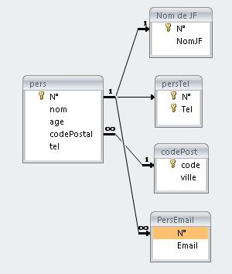
Modélisation relationnelle : Toute Démarche
On peut demander N°, nom, NomJF, tel, ville, email en QBE
Sans spécifier les jointures
La réponse serait OK
Elle serait erronée pour les jointures internes
Pourquoi ?
300
300
Notes:
Commenter que cette réponse serait correcte mais loin d’être utile (il faut LIST)

Slide 123
Modélisation relationnelle : Toute Démarche
Jointures externes sont mal supportées par MsAccess
Absence de la théorie cohérente
Bugs
Voir + dans le cours sur SQL
A n’utiliser comme implicites que quand c’est vraiment utile et testé

Slide 124
Modélisation relationnelle : Démarche formelle
Expérience d’application
Les exercices
Voir ceux du cours
La pratique
Voir la vie autour
Dauphine, Votre entreprise, Facebook, Ecole de Conduite, vos CDs…

Slide 125
Spécifications fonctionnelles
Exemple canon
Une entreprise a des fournisseurs S
Un fournisseur f a un ID, un nom, un statut, et est dans une ville
Un f fournit des fournitures SP de pièces P
Chaque fourniture fp comporte une certaine quantité d'une pièce p
Chaque p a un ID, un nom, un poids, une couleur
Une pièce p peut être l'objet de plusieurs fournitures fp

Slide 126
Schéma Conceptuel
SP
P#
S#
Qty
*
*
S
S#
Sname
Status
City
P
P#
Pname
Color
Weight
City
1
1

Slide 127
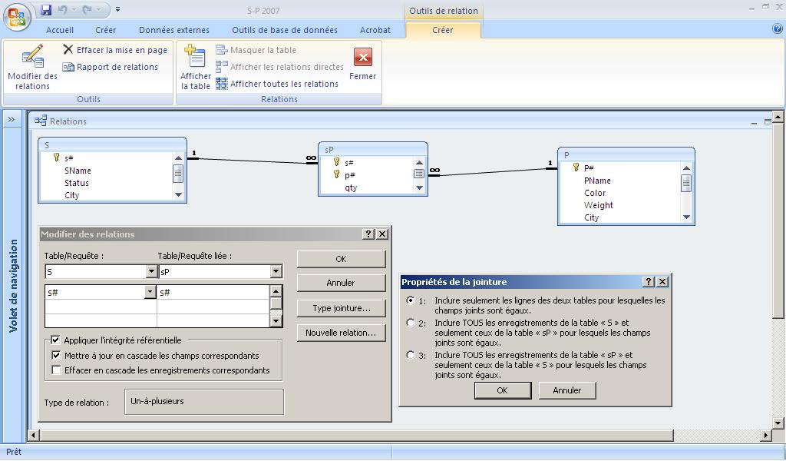
Jointure Implicite (S – SP)
Choix de jointure interne (défaut)

Slide 128
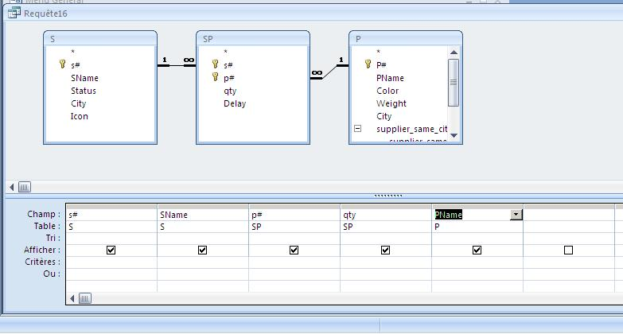
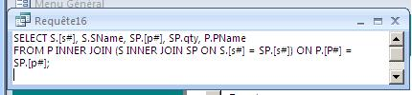
Résultat pour une requête
QBE
SQL

Slide 129
Exemple canon
S
SP
P

Slide 130
Modélisation relationnelle : Démarche générale
Cas particulier
Tout employé E# a un et un seul poste tél et nom
Les postes (et les noms bien sûr) peuvent être partagés
Mais, il y a aussi des postes non-assignés
Dans la base créée par la démarche générale on aurait que la table :
Empl (E#, PosteTel, Nom)

Slide 131
Modélisation relationnelle : Démarche générale
On a une anomalie d’insertion
Laquelle ?
On ajoute la table
Postes (PosteTel)
Avec une contrainte d’intégrité
Laquelle ?
En fait cette table simule le domaine de PosteTel

Slide 132
Modélisation relationnelle : Toute Démarche
Cas particulier
Pers (P#, Nom, Pnom, DNaiss, CP,…)
CV (CP, Ville)
Que faire si l’on sait que P1 est à Paris, mais l’on ne connaît pas CP ?
Pas de problème par contre avec la conception dénormalisée
Pers (P#, Nom, Pnom, DNaiss, CP, Ville)

Slide 133
Modélisation relationnelle : Démarche générale
Cas particulier
VRP (P#, Nom, Pnom,…)
Planning (P#, Ville, JourSem)
Un VRP fait plusieurs villes avec des jours spécifiques pour chaque
Les deux attributs Ville et JourSem seraient en DM avec P# ?
Il sont pourtant dans la même table

Slide 134
Modélisation relationnelle : Démarche générale
Il s’agit d’une association ternaire
Les valeurs de ces attributs ne sont pas indépendantes
VRP X visite Ville Y le JourSem Z
Le même principe s’applique à toute association de dégrée + élevé
Rares

Slide 135
Modélisation relationnelle : Démarche générale
Cas particulier
Pers (P#, Nom, Pnom, Sex, Célib,…)
PJf (P#, NJf)
NJf existe seulement pour les dames mariées
Si les Jeunes Filles sont rares, la conception normalisée est fortement redondante sur P#

Slide 136
Modélisation relationnelle : Démarche générale
En + il faut une jointure systématique pour voir NJf avec le reste du dossier
La conception dénormalisée n’a pas ceux problèmes
Pers (P#, Nom, Pnom, Sex, Célib, NJf…)
Elle est alors préférable en pratique

Slide 137
Modélisation relationnelle : Démarche générale
En pratique
Un attribut seul avec nuls fréquents tel que NomJF reste en général dans « sa » table, p.ex., Pers
Attribut à quelques valeurs, p.ex. N°Tels, donne lieu à un nombre fixe d’attributs atomiques dans « sa » table
Tel_M, Tel_B, Tel_P
Email1, Email2, Email3

Slide 138
Modélisation relationnelle : Démarche générale
En pratique
On complète éventuellement la table par une « extension » pour les autres valeurs si besoin
Pers (P#, Tel_M, Tel_B, Tel_P…..)
AutresTels (P#, Tel)
Quel type de jointures implicite serait approprié alors ?

Slide 139
Modélisation relationnelle : Démarche générale
En pratique
On s’écarte de la démarche générale pour pas mal de raisons hors de celle-ci, internes surtout
Coût de traitement de jointures
Coût mémoire des indexes pour rendre les jointures rapides
Problèmes théoriques avec jointures externes
….

Slide 140
Modélisation relationnelle : Démarche générale
Conclusion
Il y a ceux et d’autres cas spéciaux
Il faut commencer par la démarche générale
Après il faut exercer son bon sens
Selon les contraintes spécifiques de la base
Dénormaliser si utile

Slide 141
Modèle Conceptuel
Modélisation Relationnelle Avancée
MDCCXCIX
An mille sept cent
quatre-vingt-dix-neuf
?
MDCCLXXXXVXXXX
?
1799
Votre modèle / standard préféré ?

Slide 142
Modélisation Conceptuelle
Univers
Objets
Entités
Propriétés
Associations entre les objets
Fonctions…
Ensembles spécifiques d’objets
Types
Classes...

Slide 143
Modélisation Conceptuelle
Universal Modeling Language
Standard Intl. de OMG
Une variante de EER
Extended Entity Relationship Model
ER avait été proposé par Peter Chen
Prof. à U. de Baton Rouge (LU)
Il y a une trentaine d’années
Très populaire dans le temps
Un peu à tort peut-être

Slide 144
Passage UML - Relationnel
Entités et Associations doivent devenir
Tables du CS ou des ES
Liens sémantiques
Contraintes d’IR
Opérations sur les tables

Slide 145
UML
Des diagrammes standard proposées par OMG
Données, Opérations, Messages…
Notamment pour les BDs
Une adaptation dans de dernier but du modèle ER
Une autre présentation de certains diagrammes
Les concepts OO
Composition, Agrégation

Slide 146
UML
Objet = Entité (Entity) ou Occurrence d’entité
Entité faible
Identifiable seulement dans une autre entité (forte)
Type d’objets = Type ou classe
Propriété = Association (Relationship)

Slide 147
UML : Type d’Entité
Nom
Attributs clé
et non-clé
Opérations

Slide 148
UML : Type d’Entité
Pour le relationnel
Attributs atomiques ou dérivés seulement
Tout attribut atomique est fonctionnellement dépendants sur la clé
On note une dépendance fonctionnelle (FD) de B sur A comme A -> B
Pas d’attributs multivalués ou composés
Attributs dérivés sont pour les schémas externes et les sous-tables (Access)
Les spécifs des opérations sont rares

Slide 149
UML : Type d’Entité
Personne
<PK> P#
Nom
Prénom
Nom de famille
Hobbies 0..10
Amis 0..10
Restaurants 0..10
Valide pour XML
Pas pour le relationnel
Il faut mettre tout composite ou multivalué en type d’entité séparé (en principe)

Slide 150
UML : Type d’Entité
1
Nom
Personne
1..*
<PK> Prénom
<PK> Nom de famille
<PK> P#
1..*
1..*
1..*
Amies
0..10
<PK> Ami
0..10
Restaurants
0..10
Hobbies
<PK> Restaurant
<PK> Hobby

Slide 151
UML
Assuré
<PK> Client#
<PK> Produit d’ass.#
Prix
Prix/Prix total per client
Attribut
dérivé
Prix total = Prix de tous les produits du client
Valide pour le relationnel
Mais réalisable seulement comme une table et une vue

Slide 152
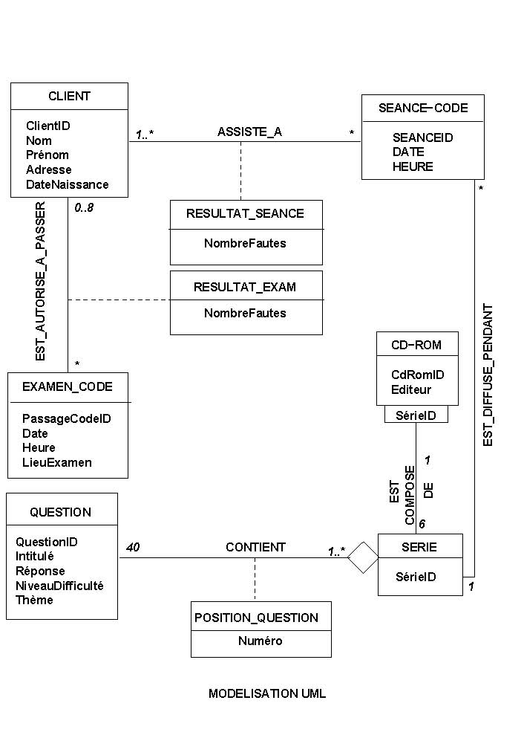
UML Associations
Abréviation
de 0..*
Nom de
l’association
Diagramme de note
en UML
L’école peut
envoyer entre
0 et 8 étudiants
à un exam
Exactement
6 séries / CD
Modèle d’une auto-école
basé sur l’ex. de M. Manouvrier
Appartient à
Rôle de l’associon
(directionnelle)

Slide 153
UML : Association n-aire
Les patients P sont soignés par des médecins M, dans des services S
Un médecin peut être partagé entre plusieurs patients et services
1
1..4
Soin
100
P
1
S
1..5
Que disent les chiffres ?
1
M

Slide 154
UML : Association 1-aire
Mère
Personne
Père
<PK> P#
Nom
Prénom
Ancêtre

Slide 155
UML
Concept de composition
Les entités composantes n’ont pas d’existence propre
Ex. Les salles d’un bâtiment
La suppression de la composition supprime aussi les composantes
Contrainte d’intégrité référentielle
Symbolisée par losange noir
Les entités composées peuvent être agrégées par ailleurs
Losange transparent
Conf
Batiment
1..7
1
1..4
0..*
Salle
Les cardinalités x..y sont des exemples

Slide 156
UML : Classe / Sous-classe
Assurance
Concept de sous-classes
Spécialisation/généralisation
Symbolisées par la flèche
Mandatory/Optional
Tout membre de la classe est obligatoirement dans une sous-classe
And/Or
Il peut être dans plusieurs sous-classes ou pas
<PK> A#
Montant
1
1
1
Optional / OR
0..1
0..1
0..1
Ass-maison
Ass-voiture
Ass-maladie
Val-maison
Bonus
Complément

Slide 157
UML / Relationnel
1
*
Assurance
Client
<PK> C#
Prénom
Nom de famille
Ville
CP
…
<PK> A#
<PK> C#
Statut du client
Prime
…
Acceptable pour le relationnel
Mais une mauvaise conception
Si statut, comme son nom l’indique ne dépend que de C#
Si CP implique la ville
Notes:
Statut du client comme son nom l’indique ne dépend que de C#.

Slide 158
UML / Relationnel
Personne
<PK> P#
<PK> Hobby
<PK> Ami
<PK> Restaurant
Prénom
Nom de famille
Acceptable pour le relationnel
Mais une très mauvaise conception
Notes:
Un tuple identifie une personne avec un de ses hobbies, un de ses amis et un de ses restaurants. Pour chaque combinaison de ces valeurs il y un tuple. Outre le nombre prohibitif de tuples (1000 dans notre cas) il y a la redondance de Prénom et Nom (999 fois de trop).

Slide 159
Passage UML - Relationnel
Entités et associations doivent devenir
Tables
Liens sémantiques et contraintes IR
Opérations sur les tables
Dans le modèle UML la représentation des associations n’est pas spécifiée
Pourrait être les listes de pointeurs (références)
Manipulées alors différemment dans un langage de programmation que les valeurs directes de données
Principe rejeté par le modèle relationnel

Slide 160
Passage UML - Relationnel
Les associations sont les tables comme les autres ou existent entre les valeurs des attributs comme les autres (Codd)
Entre les clés primaire et étrangère en général
Associations triviales : une même valeur d’attribut clé étrangère d’une table que celle d’une clé d’une autre table indique un même objet réel
D’où l’introduction et l’importance capitale du concept de la clé dans le modèle relationnel

Slide 161
Passage UML - Relationnel
Egalement important est le principe que la table est un ensemble donc tout tuple a nécessairement une clé
Constituée peut-être par tous les attributs, mais quand même
Pas une bonne idée
Résultat global: une même expression de manipulations de toutes les données dans la base (Codd)
Un énorme avantage pour le but de non-proceduralité

Slide 162
Réification (Etape 1)
Outil Fondamental de passage UML – Relationnel :
On réifie :
Toute classe d’associations en une classe d’entités
Toute classe d’entités deviendra plus tard une table relationnelle

Slide 163
Réification (Etape 1)
Une classe d’associations est peut-être réifiée en celle d’entités avec ses classes d’entités aux extrémités
Si l’association est une bijection notamment
Autrement, on transforme une association en celle triviale entre les attributs des entités
Tout attribut structuré ou multivalué est réifié en une entité (séparée et associée par des clés étrangères)

Slide 164
Réification (Etape 2)
Toute entité réifiée devient une table relationnelle
Les associations triviales deviennent
Les liens sémantiques
Les contraintes d’intégrité réferentielle

Slide 165
Réification
Le concept de réification est rarement explicité
La réification est en général manuelle
A l’heure actuelle
C’est la principale limitation de l’emploi d’une BD relationnelle par un usager Tout-le-Monde

Slide 166
Réification : Principe Général
A
B
<PK> A#
A1
….
<PK> B#
B1
….
C
Association
triviale:
les deux B#
identifient
la même entité.
C1
….
A
C
B
<PK> A#
A1
….
<PK> A#
<PK> B#
C1
….
<PK> B#
B1
….
C’est une réification adaptée au relationnel pour éviter les anomalies
D’autres réifications sont possible (ex. A et B et C en une entité commune)
Relation universelle

Slide 167
Réification : Principe Général
A
C
B
<PK> A#
A1
….
<PK> A#
<PK> B#
C1
….
<PK> B#
B1
….
A
C
B
<PK> A#
A1
….
<PK> A#
<PK> B#
C1
….
<PK> B#
B1
….
A l’origine, il n’y avait pas de liens sémantiques explicites dans une BD Rel.
Les associations triviales devenaient des liens implicites :
l’égalité du nom de la clé primaire et celle étrangère

Slide 168
Réification : Principe Général
A
C
B
<PK> A#
A1
….
<PK> A#
<PK> B#
C1
….
<PK> B#
B1
….
A
C
B
<PK> A#
A1
….
<PK> RoleA#
<PK> RoleB#
C1
….
<PK> B#
B1
….
Après, oui, notamment pour l’intégrité référentielle en utilisant le nom de rôle (nom de l’association, uni ou bidirectionnelle : ex. Prop._de_la_voiture_)

Slide 169
Réification & Pointeurs dans les Langages de Programmation
Une association triviale représente d’une manière explicite un pointeur d’une table vers une autre
La valeur d’un pointeur est explicite
Contrairement en principe aux langages de programmation
Dans le modèle relationnel elle est celle d’une attribut comme d’autres
Presque, car il y a en général les contraintes référentielles à gérer
Un pointeur peut être alors manipulée comme toute autre donnée
Une des idées fondamentales de E.Codd
En fait le concept de la clé est une conséquence de cette idée
Une représentation à la fois compacte et explicite d’un pointeur

Slide 170
Réification : Association n-aire
1
1..4
Soin
100
P
1
S
1..5
1
M
Soin
1
1..4
<PK> S#
<PK> P#
<PK> M#
100
P
1
S
1..5
1
M

Slide 171
Réification : Attribut composé
Personne
Hobbies
Personne
<PK> P#
<PK> Hobby
<PK> P#
Prénom
Nom de famille
Hobbies
Amis
Restaurants
Nom
Tel
<PK> P#
Prénom
Nom de famille
Amis
<PK> P#
<PK> Ami
Les cardinalités
des associations ?
Restaurant
<PK> P#
Nom
<PK> Tel
Le processus est
transitif pour une valeur
composée dans un attribut

Slide 172
Réification : Attribut composé
Personne
P_H
Hobbies
Personne
<PK> P#
<PK> H#
<PK> H#
Hobby
<PK> P#
Prénom
Nom de famille
Hobbies
Amis
Restaurants
Nom
Tel
<PK> P#
Prénom
Nom de famille
Amis
<PK> P#
<PK> Ami
Peut faire gagner de la place
en mémoire de stockage
(encombrement de H# est
souvent bien plus petit que
celui du texte de Hobby)
Restaurant
<PK> P#
Nom
<PK> Tel
Approche utile
pour un entrepôt
de données

Slide 173
Réification : Entité Faible
Conseiller
Conseiller
<PK> C#
<PK> C#
Cl#
1
1
0..1
*
Client
Client
Cl#
Nom
<PK> Cl#
<PK> C#
Nom
Cl# n’est
pas la clé

Slide 174
Réification : Entité Faible
Conseiller
Conseiller
C#
C#
Cl#
1
1
0..1
*
Client
Client
Cl#
Nom
<PK> ?
….
Nom
La clé de Client
si Conseiller
est une entité
faible aussi ?
Cl# n’est
pas la clé

Slide 175
Réification : Cas Spécifiques Bijection
Mari
1
1
Femme
<PK> M#
A1
….
<PK> F#
B1
….
Mariés
Date
….
Unique (un seul mariage,
pas de personnes remariés
ensemble)
On gagne en
en général en
efficacité en
éliminant une
jointure
Mariage
On réifie en une entité
(laquelle ?). Changement
du modèle conceptuel.
<PK> M# ou F#
F# ou M#
Date
A1
….
B1
…..
Il n’est plus
possible
d’introduire une
Femme dont on ne
connaît pas la
Mari ou vice versa
(pourquoi ?)

Slide 176
Réification : Cas Spécifiques Bijection
Client
1
1
Voiture
<PK> C#
A1
….
<PK> V#
B1
….
Accident
Date
….
On mémorise tous les accidents d’un client avec sa voiture
Peut-on en général réifier comme auparavant ?
Sinon pourquoi pas ?
Notes:
Ici un même couple client voiture peut avoir plusieurs accidents à des dates différentes. Donc la date devient l’attribut clé ou l’attribut multivalué.

Slide 177
Réification : Cas Spécifiques Injection
Mari
0..1
Femme
1
<PK> M#
A1
….
<PK> F#
B1
….
Mariés
Date
….
Unique (un seul
mariage de personnes
remariés ensemble)
Femme Mariée
ou pas
On gagne en
souvent en
efficacité en
éliminant une
jointure / à
l’approche de
base
Changement du
modèle conceptuel
<PK> F#
M#
Date
A1
….
B1
…..
Notes:
Nul ne peut pas pas être un att. clé
Nul ne peut pas pas être un att. clé

Slide 178
Réification :Cas Spécifiques
Mari
0..1
0..1
Femme
<PK> M#
A1
….
<PK> F#
B1
….
Mariés
Date
….
Mari
Mariés
Femme
<PK> M#
A1
….
<PK> M#
<PK> F#
C1
….
<PK> F#
B1
….
Notes:
Nul ne peut pas pas être un att. clé

Slide 179
Réification : Hiérarchie
Mari
1
0..4
Femme
<PK> M#
A1
….
<PK> F#
B1
….
Mariés
On n’a que
les femmes
mariées
(changement du
modèle
conceptuel)
Date
….
Mari
Femme-m
<PK> M#
A1
….
<PK> F#
M#
Date
B1
….
On élimine
une jointure et
une redondance/
à l’approche
générale

Slide 180
Réification : Les Veuves ?
Mari
0..1
0..4
Femme
<PK> M#
A1
….
<PK> F#
B1
….
Mariés
Date
….
Votre
Proposition
ici

Slide 181
Réification : Classe / Sous-classe
Assurance
Assurance
<PK> A#
Montant
<PK> A#
Montant
1
1
1
Optional / OR
0..1
0..1
0..1
Ass-maison
Ass-voiture
Ass-maladie
Ass-maison
Ass-voiture
Ass-maladie
Val-maison
Bonus
Complément
<PK> A#
Val-maison
<PK> A#
Bonus
<PK> A#
Complément
Les tables sont comme les entités
réifiées. Comment faire pour l’IR ?
Notes:
IR veut dire Integrité Référentielle. Il faut s’assurer qu’une même assurance A# n’est pas dans deux sous-classes. Déclencheur est nécessaire.

Slide 182
Réification : Classe / Sous-classe
Client
Client
OK ?
<PK> C#
Nom
<PK> C#
Nom
Nom_JF
Mandatory/ OR
Sinon votre
proposition
ici
Homme
Femme
Nom_JF
Notes:
Réification en une, ou deux ou trois entités. A justifier les avantages et inconvénients. Notamment pour les opérations (présence de nuls, jointure, count de personnes…)

Slide 183
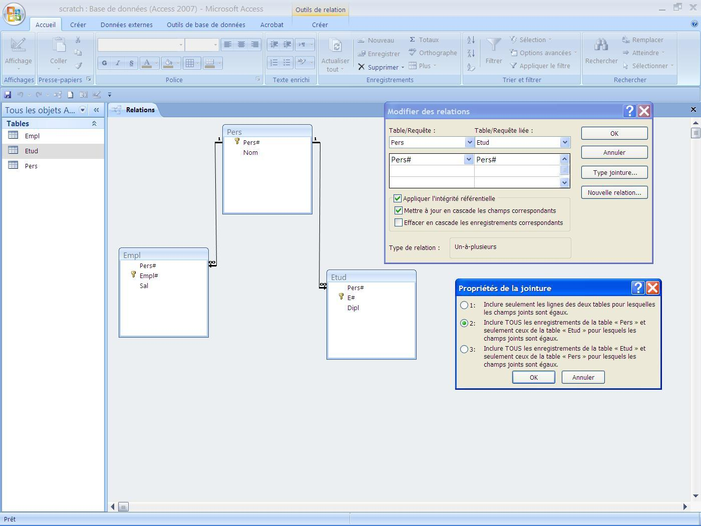
Réification : Classe / Sous-classe Schéma MsAccess

Slide 184
Réification : Classe / Sous-classe Schéma MsAccess
Le schéma permet d’aisément formuler les requêtes:
Toute donnée de personne P1 dans Pers et, s’il y a lieu, ses données
En tant qu’un employé
En tant qu’un étudiant
MsAccess génère alors les jointures implicites externes
Cours SQL

Slide 185
Réification : Autres Cas
Le « jeu de clés » en général facile à voir de diagrammes UML
Agrégation
Composition
Associations 1-ères
Sauf celle dite Ancêtre
Calcul de la fermeture transitive
Peu performant dans les BDs Relationnelles

Slide 186
Réification : Cardinalités
1 * ou 1 1 présent avant ou après la réification, se réifie en contrainte d’intégrité référentielle clé primaire – clé étrangère
0 * ou 0 1 se réifie en un lien sémantique
Autre cardinalités, p.ex. 1 6 nécessitent en général des déclencheurs
Pas une sinécure pour Mme/M Tout le Monde

Slide 187
Réification : Autres Cas
L’exemple d’une Personne avec les Amies, Hobbies…?
Attributs dérivées ?
Il faut les mettre dans les vues
Select Sum (Prix) as PrixTotal from Client
Group By Client#

Slide 188
Après la Réification
Le résultat peut être OK
Exercice : Modèle relationnel de l’auto-école
Mais il peut être pas bon du tout pour une BD relationnelle
A cause d’anomalies et de redondances
D’où la phase de normalisation
Peut-être appliquée à partir de la relation universelle directement
Par l’analyse des DFs et des DMs

Slide 189
Spécifications fonctionnelles:
Exemple canon
Une entreprise a des fournisseurs S
Un fournisseur f a un ID, un nom, un statut, et est dans une ville
Un f fournit des fournitures SP de pièces P
Chaque fourniture fp comporte une certaine quantité d'une pièce p
Chaque p a un ID, un nom, un poids, une couleur
Une pièce p peut être l'objet de plusieurs fournitures fp

Slide 190
Exemple canon
SP
Qty
S
S#
Sname
Status
City
*
P
P#
Pname
Color
Weight
City
*

Slide 191
Exemple canon
Association
triviale
SP
P#
S#
Qty
*
*
S
S#
Sname
Status
City
P
P#
Pname
Color
Weight
City
1
1

Slide 192
Exemple canon
S
SP
P

Slide 193
Pourquoi S-P est comme ça ?
Avantages :
Pas de duplicata de valeurs d'attributs entre les tables S, SP, et P
sauf le strict minimum (les clés)
Pas d‘anomalies.
On verra cette notion dans le cours suivant.
Efficacité de stockage.
Pas d’attribut-clé unique pour SP
Compare à la conception en une seule relation
Problèmes :
Comment trouver le Nom du fournisseur de pièces rouges ?
etc..

Slide 194
Solution
Opération relationnelle de jointure entre les relations
en SQL :
SELECT SNAME FROM S, SP, P WHERE S.S# = SP.S# AND SP.P# = P.P# AND COLOR = 'RED' ;

Slide 195
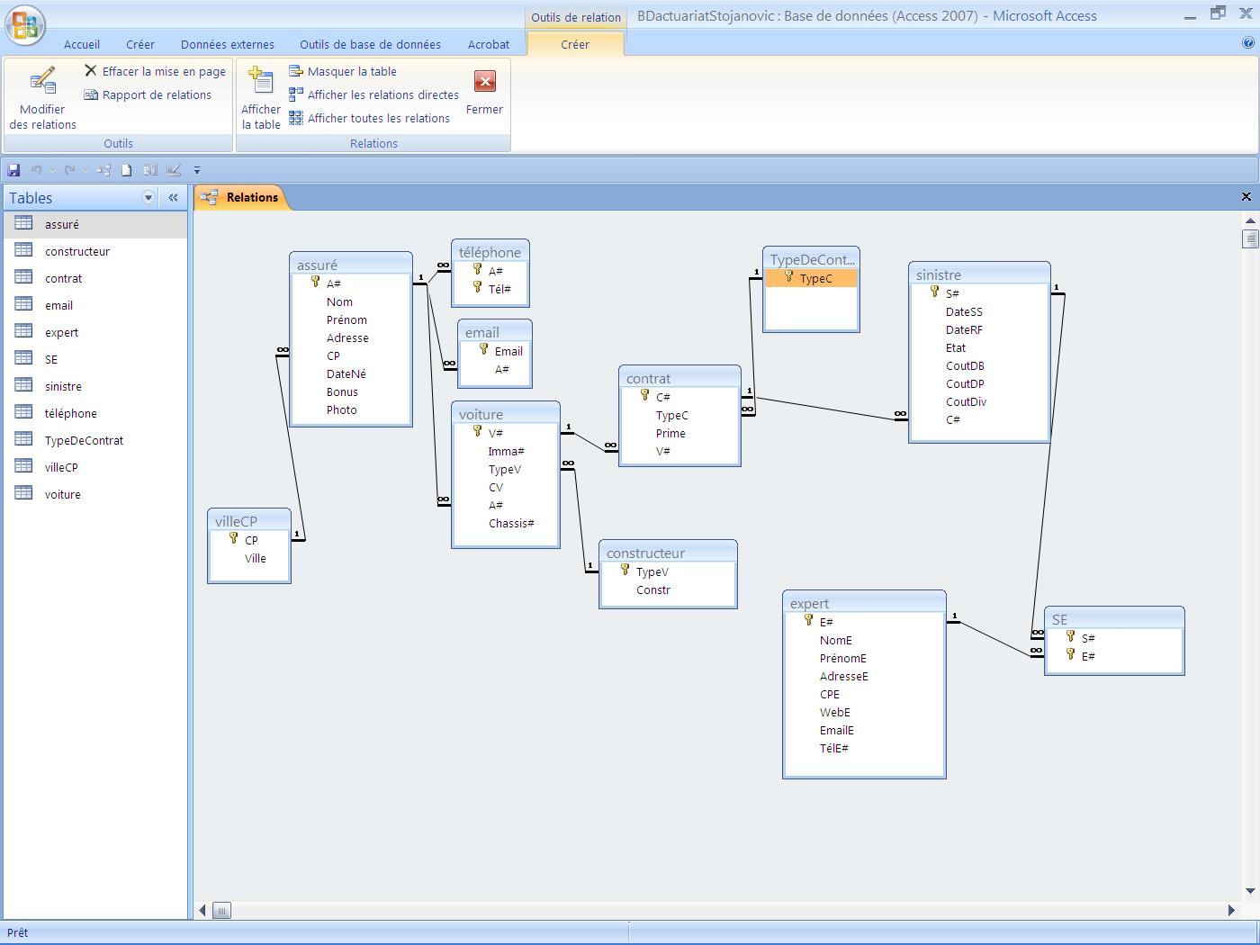
Exemple Projet BD Assurance 07

Slide 196
UML -> XML
Plusieurs SGBD relationnels
offrent les interfaces XML
<Personne>
<P_Id> 123 </ P_Id>
<Nom>
<Prenom> Jean </Prenom>
<Nom de famille> Dupont </Nom de famille>
</Nom>
<Hobbies> Ski, Tennis, Voile </Hobbies>
<Amis> Jean, Paul</Amis>
<Restaurants> Sinbade, Café Court, Gargote </Restaurants>
</Personne>
Personne
<PK> P#
Nom
Prénom
Nom de famille
Hobbies 0..10
Amis 0..10
Restaurants 0..10
Type d’entité UML
Une entité XML (dite document)

Slide 197
Exercices (adaptez svp au programme de votre cours spécifique, voir aussi ceux des TDs)
La démarche formelle
Donc la conception optimale par des décompositions sans perte :
http://www.lamsade.dauphine.fr/~litwin/cours98/CoursBD/Exercices/example%20pour%20la%20conc-norm-2011-12-5-fonte-reduite.pdf

Slide 198
Exercices (adaptez svp au programme de votre cours spécifique, voir aussi ceux des TDs)
Proposer les schémas relationnels pour les exemples en cours
Modéliser en UML et en relationnel un livre typique
Modéliser en UML et en relationnel l’affectation de salles de cours à Dauphine. Justifiez le choix si plusieurs solutions sont possibles. Indiquez les clés primaires et candidates.
Modèle 1: Une réservation se définit par le n° de la salle, le nom du cours, la date, l’heure début et l’heure fin.
Un cours n’est qu’une fois par jour dans la même salle.
Alternativement, une répétition est possible.
Modèle 2 : On ajoute le type de la salle, si c’est: l’amphi, une salle équipée vidéo ou une salle TP
Modèle 3 : On ajoute le nom du prof enseignant le cours
(i) Un enseignant par cours. (ii) Plusieurs.

Slide 199
Exercices
Modéliser une bibliothèque possédant un ou plusieurs exemplaires d’un livre sur des rayons, en prêt ou en retour d’un prêt mais pas encore sur les rayons.
Proposez une modélisation usuelle en UML d’une personne ayant un ID, un nom, une mère et un père. Proposez ensuite un schéma relationnel.
Ce schéma satisfait-t-il:
Un DBA soucieux de l’espace de stockage de la base. Sinon, que lui conseillez-vous ?
Un DBA voulant minimisant le temps de requêtes donnant pour certains chefs identifiés par leurs IDs, les IDs de tous leurs employés
Modéliser un certificat de naissance d’un bébé en sachant que les parents peuvent ou pas être mariés
Modéliser les assurances proposées par une compagnie pour une personne : voiture, maison, resp. civile…
Voir les livres en BDs pour 1 millier d’autres exercices du type :
Spécifs fonctionnelles -> UML -> réif. -> Schéma Rel.

Slide 200
Exercices
On crée le modèle pour la base des enfants. Pour chaque enfant on a le père et la mère. Proposez le modèle UML. L’enfant doit être modélisé comme une entité ou une association ?
On constitue une base de produits. Chaque produit a un ID et nom, une photo et appartient à plusieurs catégories de produits identifiées par leur noms. Plusieurs produits peuvent appartenir à une même catégorie. La photo comporte plusieurs produits agencés d’une manière typique pour leur application. Plusieurs produits partagent une même photo.
Proposez la modélisation typique UML, puis la réification, enfin le schéma relationnel.
Le DBA sait en plus qu’il a en moyenne 100 produits par catégorie et autant par photo. Il y a 100 catégories et photos en tout. Le nom d’une catégorie est un champ fixe de 50 octets. Une photo nécessite 1 MOctets.
Le DBA sait qu’il y a 10 000 produits. Il souhaiterait minimiser l’encombrement de la base. Est-ce que la modélisation typique minimise le satisfait ?
Sinon, proposez en UML et en relationnel une autre qui serait plus optimale. Evaluez le gain.
Un autre DBA a comme préoccupation principale de minimiser le temps d’une requête demandant des noms de produits avec leurs catégories et les photos. Il veut minimiser le nombre de jointures. Quelle modélisation lui conseillez vous?

Slide 201

FIN
Merci de votre attention
W. Litwin

